Slide 1
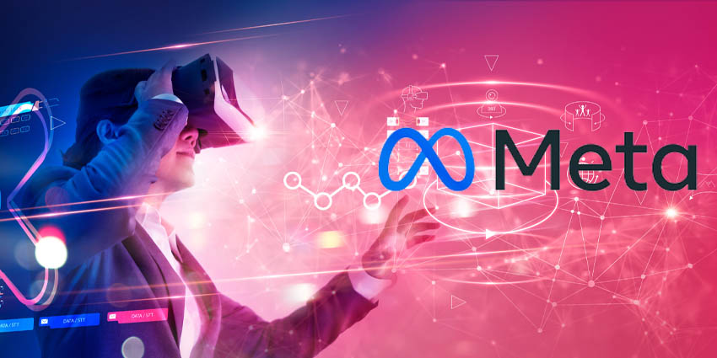
عالم الميتافيرس الافتراضي
م.م جيهان صباح حسن
مركز التعليم المستمر

Slide 2
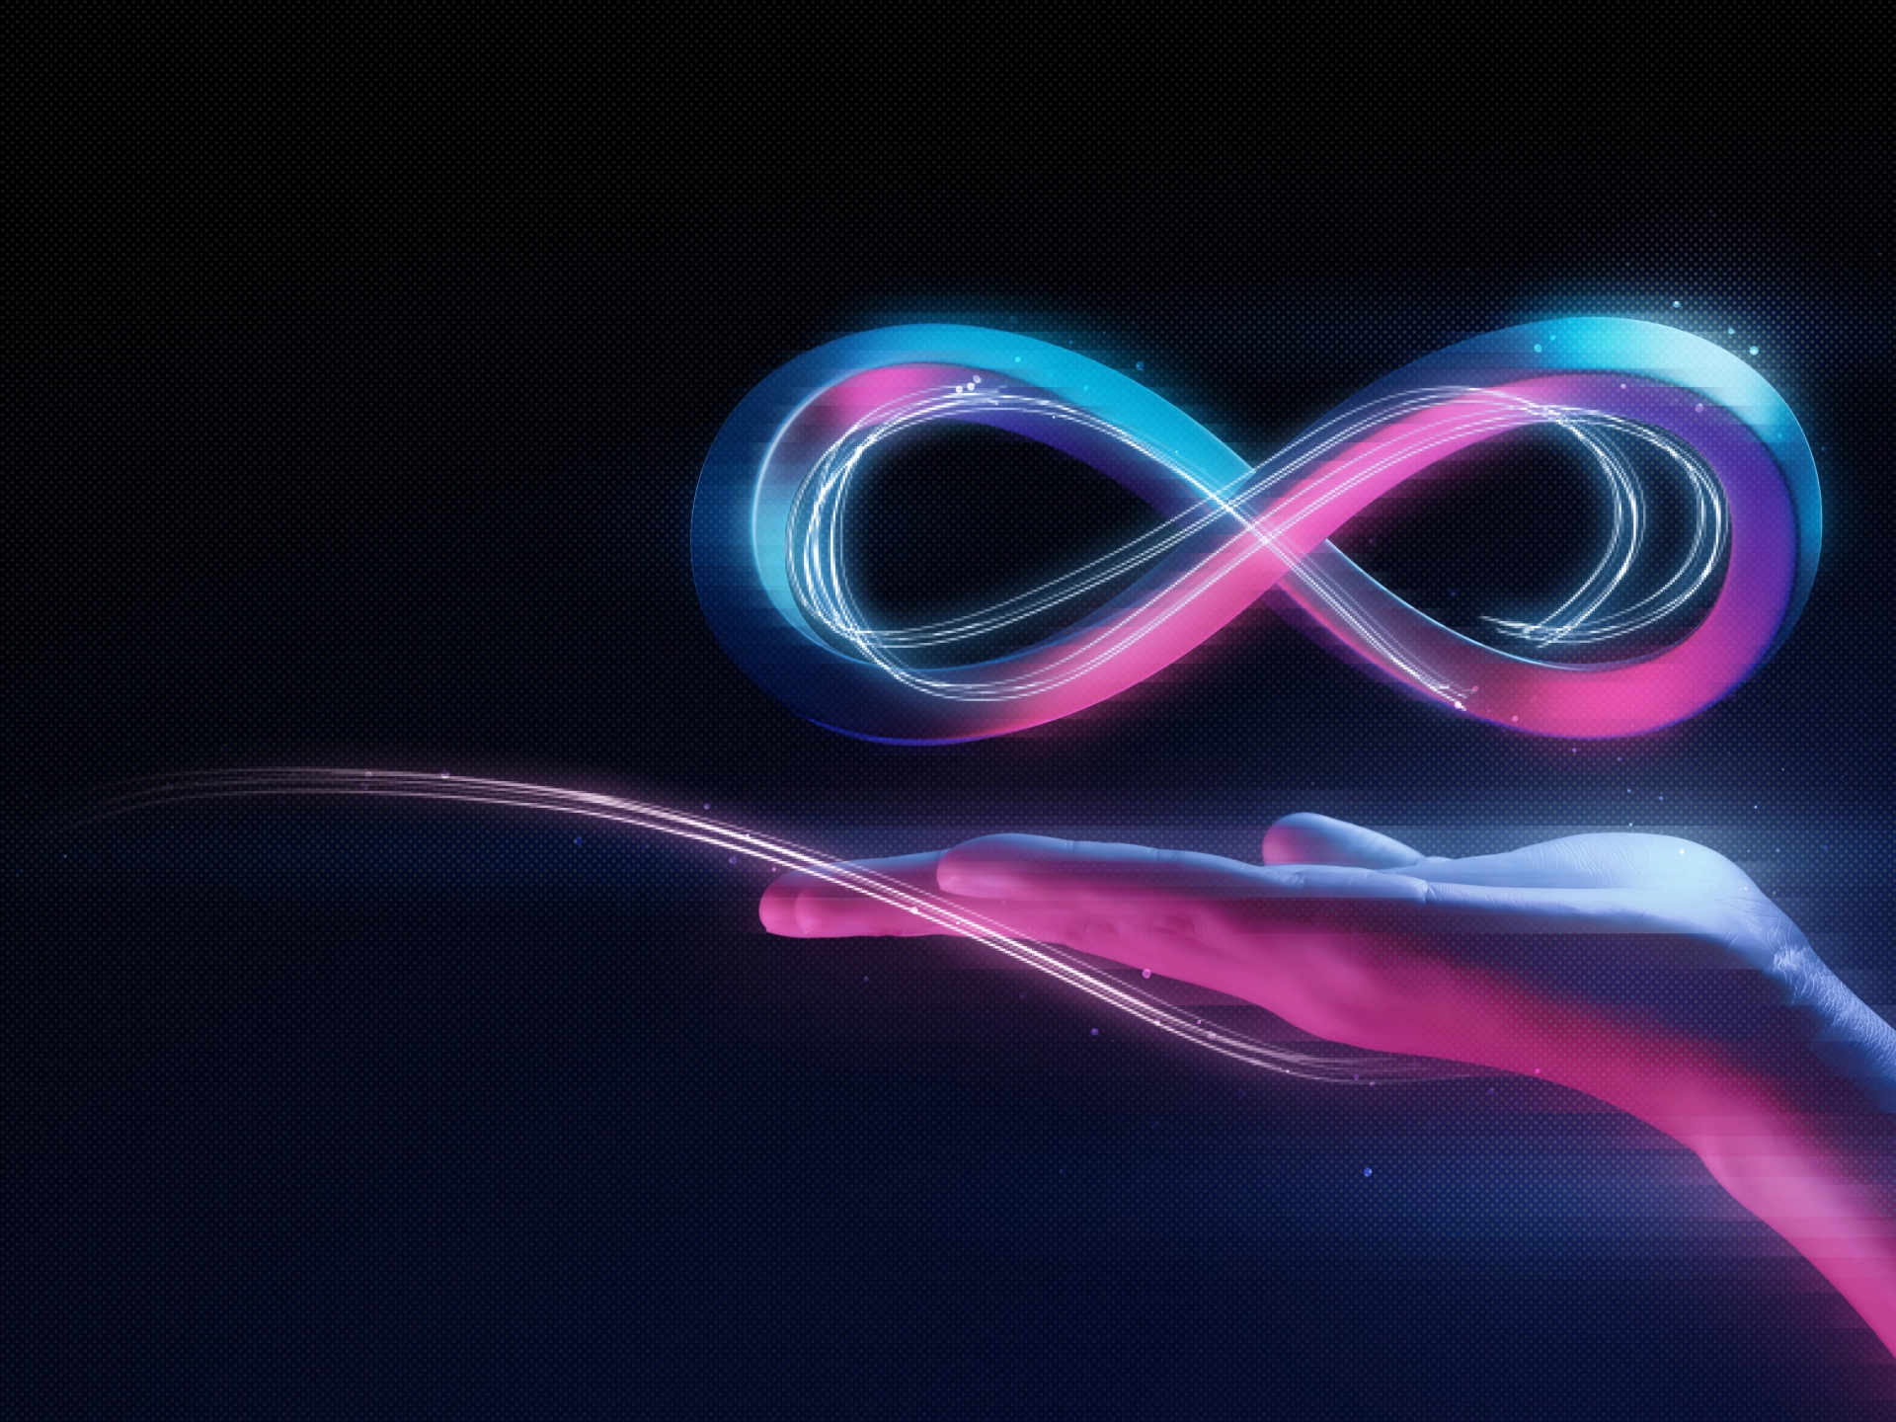
الميتافيرس Metaverse
عالم رقمي افتراضي ,وهوعالم الانترنيت ثلاثي الابعاد
تم انشاؤه من قبل الشركات لتوفير بيئة مشابهة للواقع الحقيقي للمستخدمين.
يوفر العالم الافتراضي مجموعة واسعة من الخصائص التي تساعد المستخدمين على الاستمتاع بالتجربة الإلكترونية.

Slide 3
ادوات تساعد المستخدم في الدخول الى عالم الميتافيرس

Slide 6
ما هي فوائد الميتافيرس
أشكال جديدة من الترفيه
فرص عمل جديدة
تحسين التعليم والتدريب
تحسين إمكانية الوصول

Slide 7
ما هي سلبيات الميتافيرس
التأثيرات الاجتماعية والثقافية
الخصوصية وأمن البيانات
احتياج الميتافيرس لمكونات معينة
اعتمادية الإنترنت
التأثير على الصحة النفسية

Slide 8
الاستنتاجات
Metaverse هي تقنية مثيرة وسريعة التطور ولديها القدرة على إحداث ثورة في الطريقة التي نتفاعل بها مع بعضنا البعض ونختبر العالم. بمساعدة تقنية الواقع الافتراضي ، يمكن أن يصبح Metaverse عالمًا نابضًا بالحياة وغامرًا حيث تكون حدود الواقع والافتراضية غير واضحة.

